Slide 1
Формирование патриотических чувств у детей дошкольного возраста
через использование современных технологий»
Воспитатель Швецова О.А. МДОУ «Суксунский детский сад Улыбка» корпус № 1

Slide 2
«Любовь к родному краю, родной культуре, родной речи начинается с малого – с любви к своей семье, к своему жилищу, к своему детскому саду.
Постепенно расширяясь, эта любовь переходит в любовь к Родине, её истории, прошлому и настоящему, ко всему человечеству»
Д. С. Лихачёв

Slide 3
Для реализации задач по нравственно-патриотическому воспитанию создана предметно-развивающая среда.
В нашей группе оформлен уголок, в котором содержится материал по ознакомлению с родным посёлком, краем, страной, государственной символикой, а также уголок русского быта, в котором собраны предметы старины и быта крестьян, в уголке художественного творчества собраны предметы народно-прикладного искусства.

Slide 4
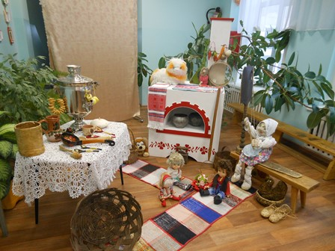
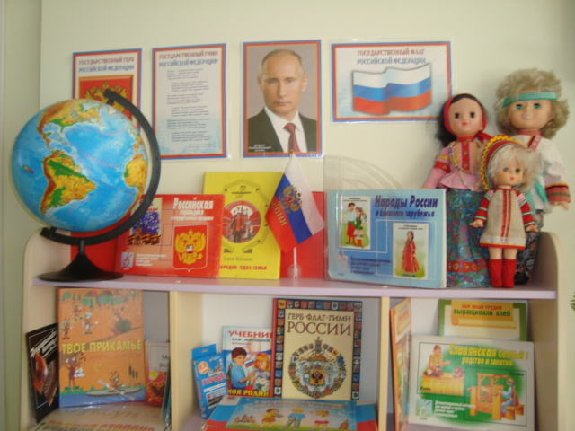
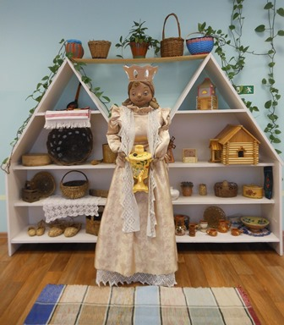
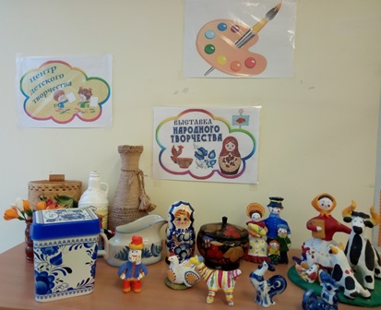
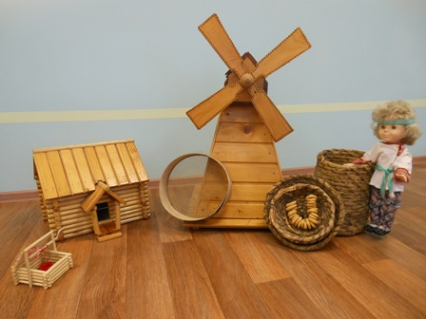
Патриотический уголок
Мини-музей
«Быт русской избы»
Предметы народно-прикладного искусства

Slide 5
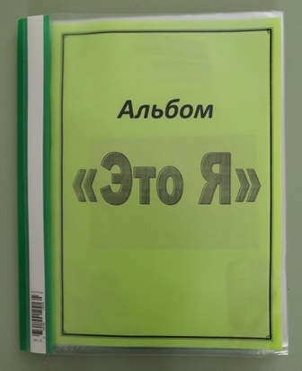
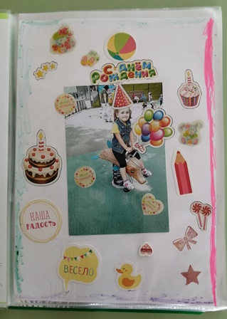
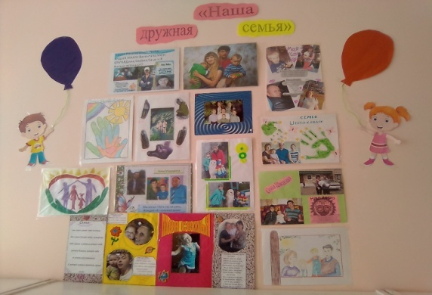
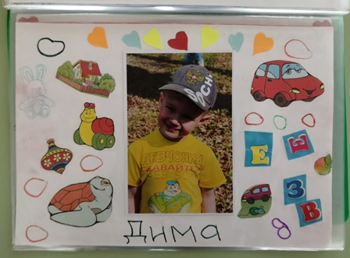
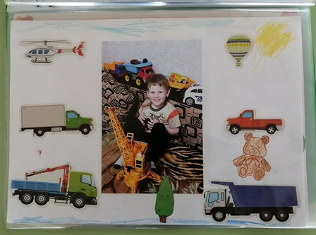
Современные инновационные образовательные технологии
Проектная деятельность
Проект «Моя семья-моё богатство».
Продукт проекта:
Альбом «Моя семья»
Альбом «Это Я»
«Семейные странички»

Slide 6
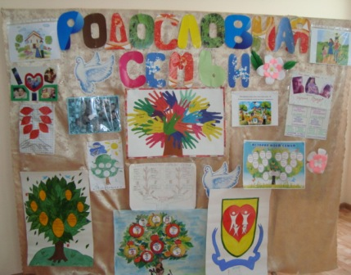
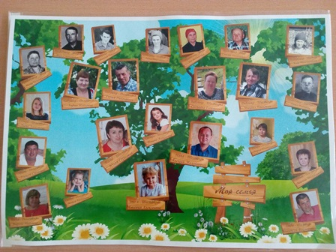
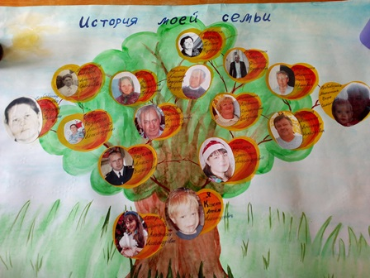
Современные инновационные образовательные технологии
Проектная деятельность
Генеалогическое древо семьи

Slide 7
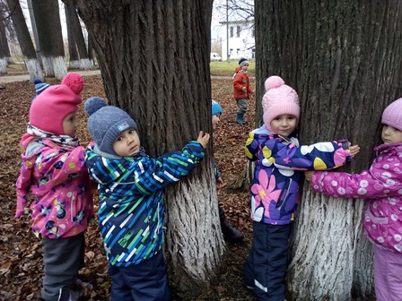
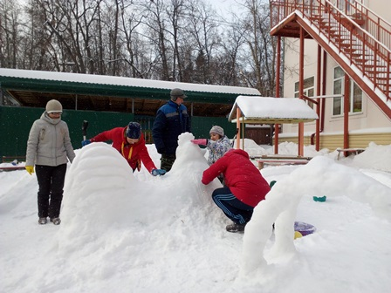
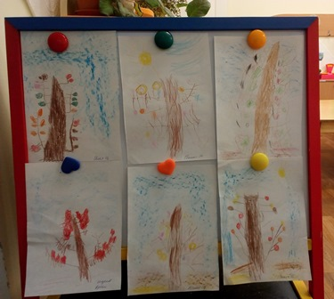
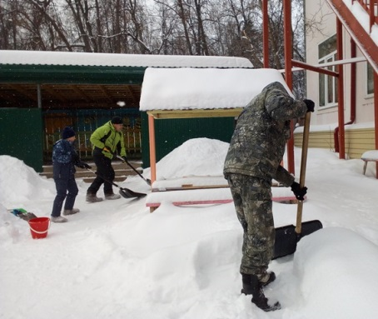
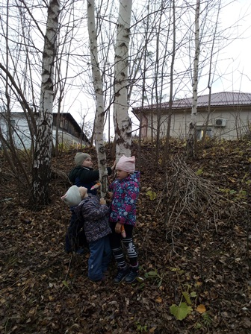
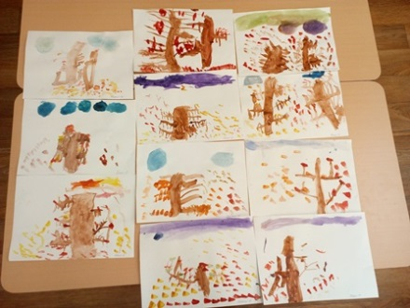
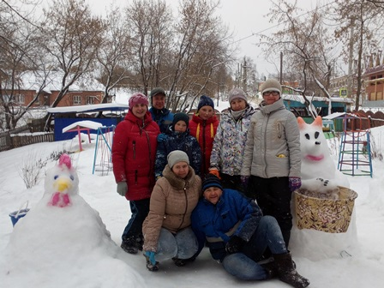
Проект
«Деревья родного посёлка»
Проект «Зимняя сказка»
Исследовательская деятельность
Творческие работы детей

Slide 8
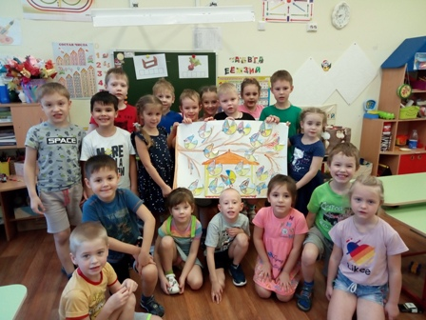
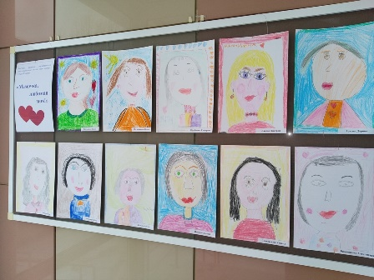
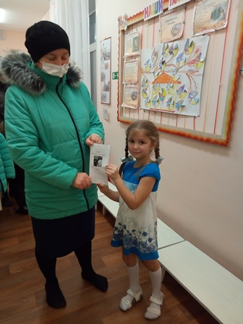
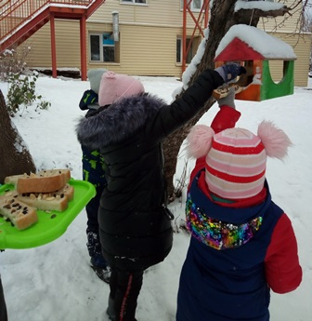
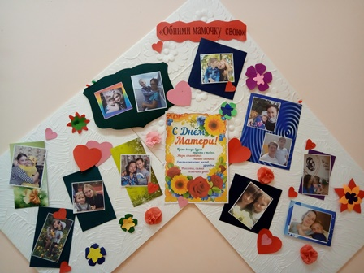
Проект
«Птицы наши друзья»
Проект
«Мамочка моя»
Буклеты для родителей «Берегите птиц зимой»
Выставка рисунков, оформленная в ЗАГСе
«Мамочка самая лучшая»
Коллективная работа «Кормушка для птиц»
Фотовыставка «Обними мамочку свою»
Трудовая деятельность «Лакомство для птиц

Slide 9
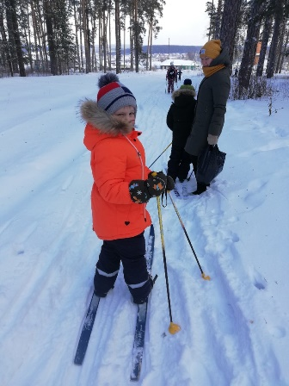
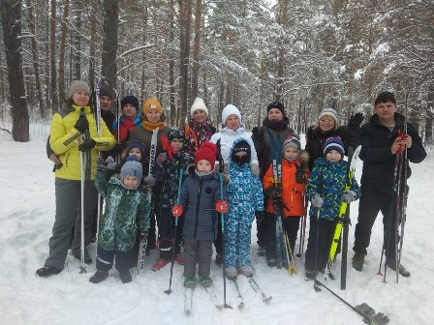
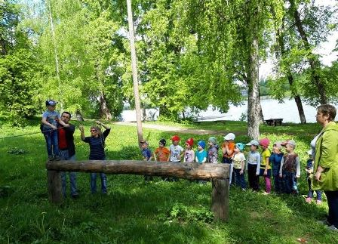
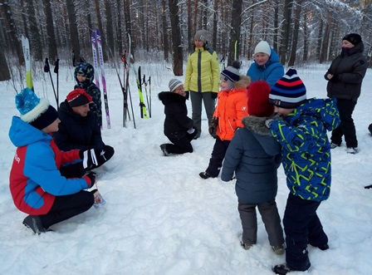
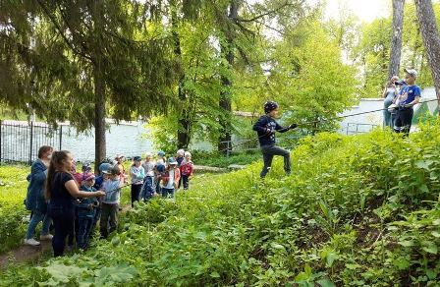
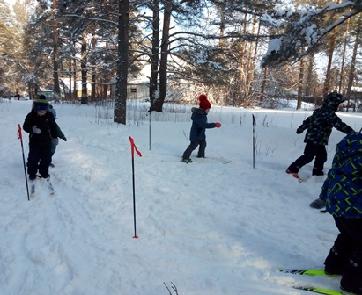
Квест-игра
«На лыжи всей семьёй»,
приуроченная к 23 февраля
Квест-технология
Спортивная квест - игра «Зарница»

Slide 10
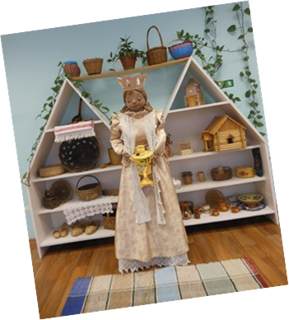
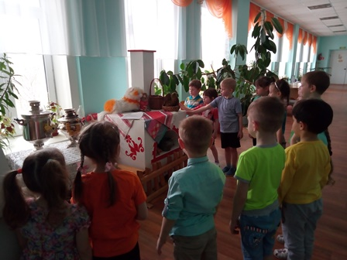
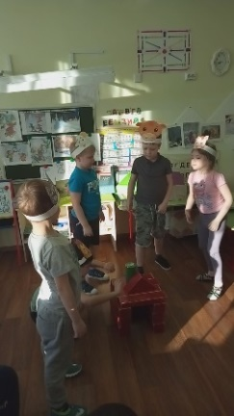
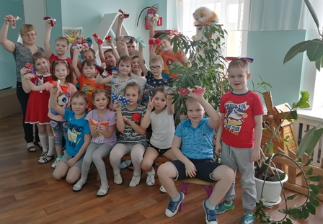
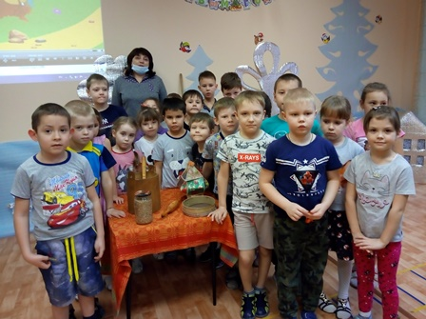
НОД
«Путешествие в прошлое»
Музейная педагогика
Инсценировка сказки «Зимовье зверей»
Презентация «Как в старину хлеб пекли» (совместно с музеем)
Мастер – класс по изготовлению весенней птицы из ткани

Slide 11
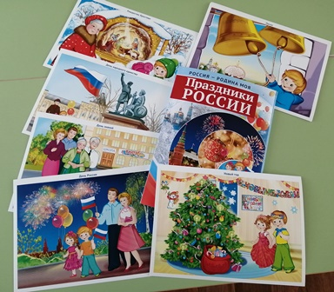
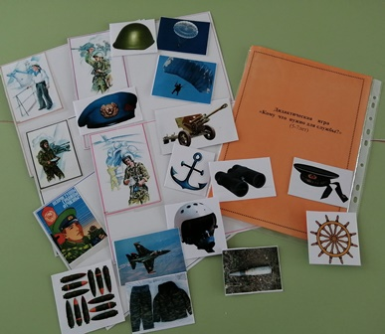
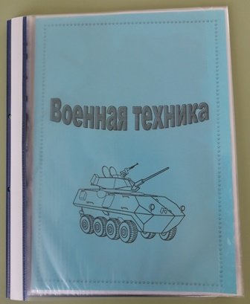
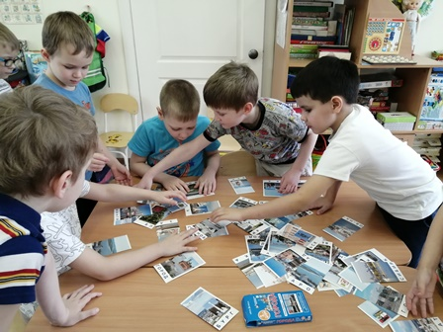
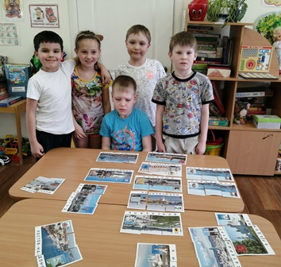
Игровая технология
Игра
« Праздники России»
Игра
«Кому что нужно»
Игра «Собери картинку»
Игра «Военная техника»

Slide 12
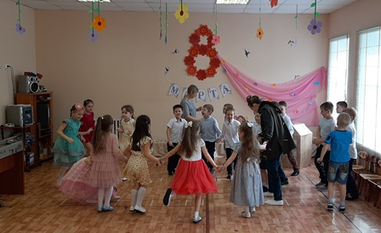
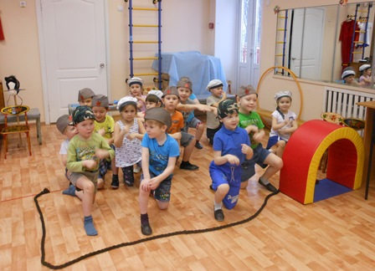
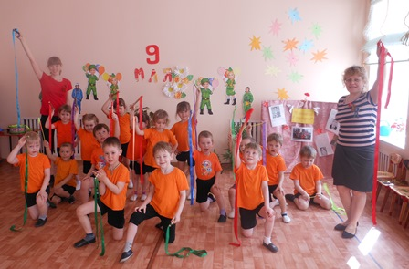
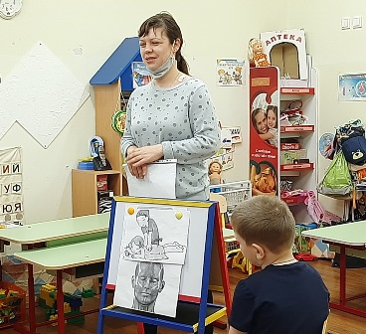
Технология досуговой деятельности
Праздник,
посвященный
23 февраля
Утренник, посвященный международному женскому дню.
Встреча с интересным человеком -мамой Ильи Цепилова
Праздник, посвященный
Дню Победы

Slide 13
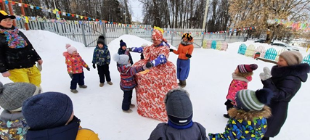
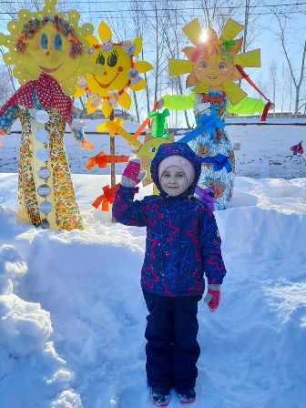
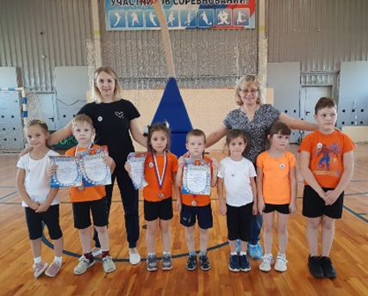
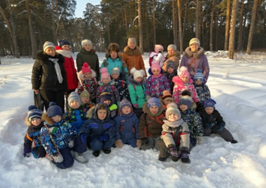
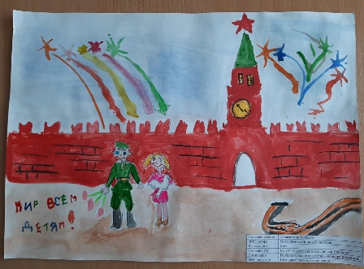
Масленица
Районная спартакиада ВФСК «ГТО» среди дошкольного возраста
(2 и 3 места)
Конкурс плакатов и рисунков, посвященном Году Памяти и Славы «Стояли, как солдаты, города – герои» -1 место
Прогулка в Сосновый бор»

Slide 14
Информационно-коммуникационные технологии (ИКТ).
Презентация о творчестве пермского писателя Воробьёва В.И.
Презентация о родах войск
Утренняя гимнастика с ИКТ
Видеоролик «Как пекут хлеб»
Презентация с Днём Победы!»

Slide 15
Взаимодействие с социальными партнёрами
МАОУ ДО «Дом детского творчества»
МУК «Суксунский историко – краеведческий музей»
Пожарная часть №98 ФГКУ «13 ОФПС по Пермскому краю
МУК «Суксунская ЦБС»

Slide 16
Информационно-коммуникационные технологии (ИКТ).
Формирование патриотических чувств проходит эффективнее, если детский сад устанавливает тесную связь с семьёй.
Родители совместно с детьми принимают активное участие в акциях:
«Открытка для ветерана ВО войны»
Акция
«Берегите пруд»
Акция «Посади дерево»

Slide 17
Информационно-коммуникационные технологии (ИКТ).
Акция
« Поздравим жителей посёлка с Днём Победы«»
Акция «Сад Победы»
Акция «Окна Победы»

Slide 18
Информационно-коммуникационные технологии (ИКТ).
Акция
«Георгиевская лента»
Акция «Чистый парк»

Slide 19
Информационно-коммуникационные технологии (ИКТ).
Акция
«Поздравим ветеранов и
жителей посёлка Днем Победы»
Акция «Доброе дело с папой»

Slide 20
Информационно-коммуникационные технологии (ИКТ).
Акция
«Отцами славится Россия»
Акция «Сердце отдаю детям»

Slide 21
Информационно-коммуникационные технологии (ИКТ).
Акция «Пусть всегда будет мама»
Акция
«Бессмертный полк»
Акция «Письмо солдату»

Slide 22
Информационно-коммуникационные технологии (ИКТ).
Результат: В результате проведенной работы по воспитанию патриотизма дети узнают и называют символику страны, края, района, называют, где они проживают, называют членов своей семьи. Имеют представления о достопримечательностях родного посёлка. Расширились представления о России, ее столице, люди каких национальностей живут в РФ. Развился интерес к русским традициям, культуре своего народа. Дети бережно относятся к природе родного края. Появилось уважение к Советской Армии, гордость за мужество воинов, за победу русского народа в Великой Отечественной войне.
»
»

Slide 23
Информационно-коммуникационные технологии (ИКТ).
Наши достижения

Slide 24
Вывод: Таким образом, внедрение в образовательный процесс современных образовательных технологий, способствует развитию свободной творческой личности, которая соответствует социальному заказу на современном этапе и делает образовательный процесс дошкольного учреждения открытым.
В результате работы можно сделать вывод, что использование современных технологий в целях формирования нравственно-патриотических качеств у дошкольников являются действенным и эффективным.
Информационно-коммуникационные технологии (ИКТ).

Slide 25
Спасибо за внимание!

